Slide 1

La Anatomía de los Datos

Slide 2

Agenda de Clase
  Clasificación de los Datos según su Estructura.
  Tipos de Variables.
  Organización para el Análisis: El Modelo Tabular, Series y DataFrames.

Slide 3
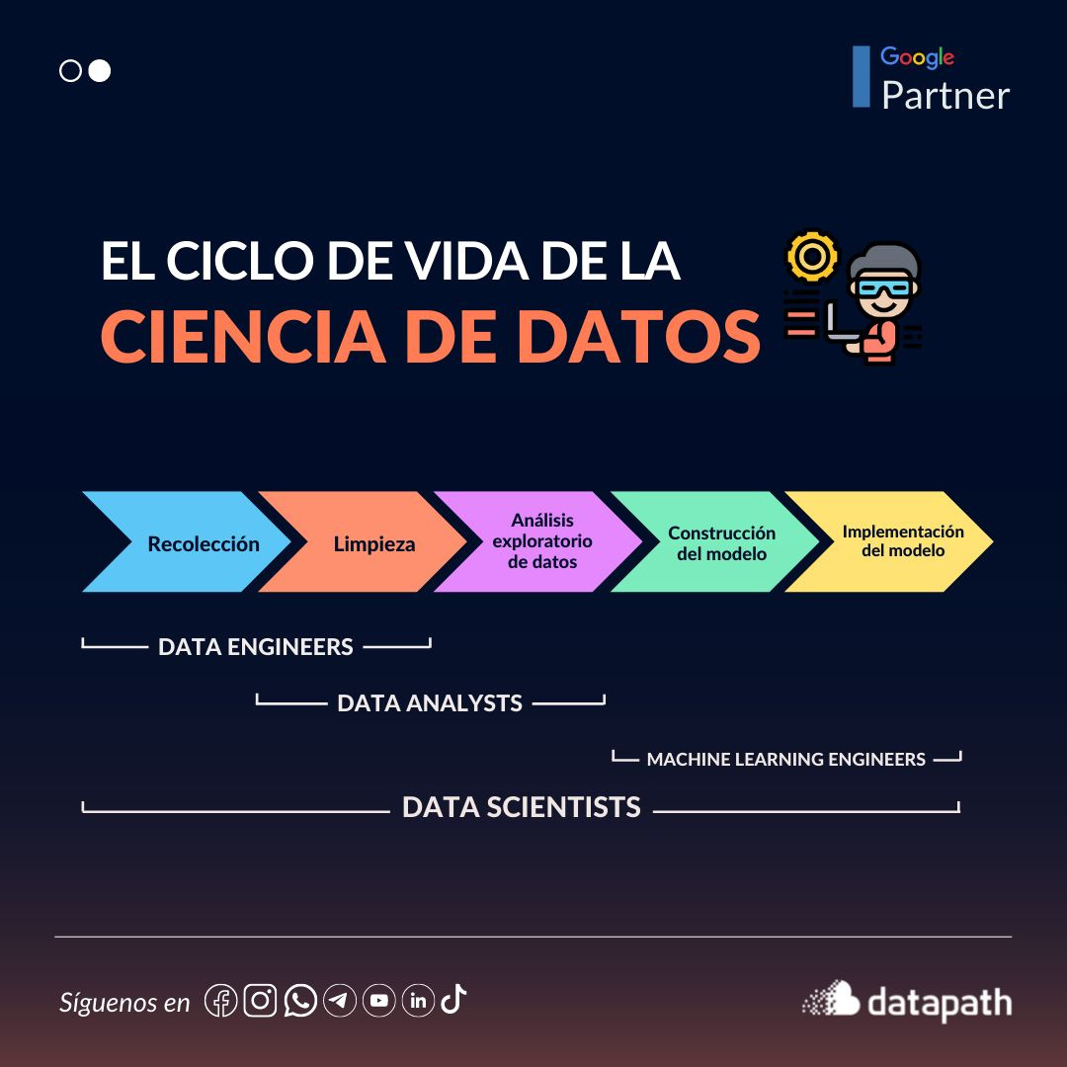
Ciclo de vida del Análisis de datos

Slide 4
Clasificación de los Datos según su Estructura
Datos Estructurados
Son datos que se amoldan a un modelo predefinido, organizados en filas y columnas.
Son los tipos de datos más fáciles de analizar.
Ejemplo Práctico: Una tabla de Clientes en una base de datos SQL, con columnas fijas
como ID_Cliente, Nombre, Apellido, Email y Fecha_Registro. Donde cada fila es un registro de cliente y cada columna una característica o atributo de ese cliente.

Slide 5
Clasificación de los Datos según su Estructura
Datos Semi-estructurados
En este caso los datos no se ajustan a una estructura tabular rígida, pero contienen etiquetas o
marcadores para separar elementos y jerarquías.
Ejemplo Práctico: Un archivo JSON devuelto por una API. Por ejemplo, la información de un producto podría tener campos fijos como nombre y precio, pero un campo caracteristicas que es un objeto con un número variable de atributos (algunos productos tendrán “color” y “talle”, otros tendrán “resolución” y “memoria”).
¿Qué otro ejemplo de formato de archivo de intercambio de datos puede considerarse semi-estructurado?

Slide 6
Clasificación de los Datos según su Estructura
Datos No estructurados
Datos sin una estructura interna predefinida. Constituyen la mayor parte de los datos en la vida diaria.
Ejemplo Práctico: El contenido de los correos electrónicos, los comentarios en una publicación de red social, una imagen JPG, un video MP4, un archivo de audio MP3 de una llamada de atención al cliente.
Su análisis requiere técnicas más avanzadas como:
  Reconocimiento de Entidades Nombradas (NER, por sus siglas en inglés): es una técnica de PLN que identifica y clasifica información clave (o "entidades") en un texto.
  Análisis de Sentimiento: También conocido como minería de opiniones, el análisis de sentimiento es otra técnica de PLN que se enfoca en determinar el tono emocional contenido en un texto.
  Modelado de Temas (Topic Modeling): es una técnica de ML no supervisada que se utiliza para escanear un conjunto de documentos y descubrir los temas abstractos o asuntos principales que se tratan en ellos.

Slide 7
Tipos de Variables (Atributos)
Para realizar el análisis de datos estructurados, es fundamental entender los tipos de variables (columnas/atributos) que contienen.
Categóricas (Cualitativas): Describen una cualidad o característica.
  Nominales: Categorías sin un orden intrínseco. Ejemplo Práctico: En un dataset de ventas, la columna Provincia (“Chaco”, “Corrientes”, ”Formosa”) es nominal. No hay una provincia que sea “mayor” o “menor” que otra.
  Ordinales: Categorías que tienen un orden o jerarquía clara. Ejemplo Práctico: Una columna Nivel_Satisfaccion con valores como “Malo”, “Regular”, “Bueno”. En este caso hay un claro orden de jerarquía entre los conceptos.
Numéricas (Cuantitativas): Describen una cantidad medible.
  Discretas: Valores enteros que se pueden contar. Ejemplo Práctico: La columna Cantidad_Productos_Carrito en un sistema de e-commerce. Un cliente puede tener 2, 3 o 5 productos, pero no 2.5.
  Continuas: Valores que pueden tomar cualquier valor numérico dentro de un rango. Ejemplo Práctico: La columna Precio_Producto puede ser $1500.50, $2310.75, etc.

Slide 8

Organización para el Análisis: El Modelo Tabular
Es la estructura de filas (registros o ejemplos) y columnas (variables) vistas en los datos estructurados. Es la base para trabajar con librerías de tratamiento de datos como Pandas
Series:
Conjunto de valores numéricos o no numéricos que están relacionados entre sí y se organizan de forma secuencial o temporal.
Es la estructura que representa a una sola columna de una tabla. Es un arreglo unidimensional de datos, donde todos los valores son del mismo tipo.
Ejemplo Práctico: La columna Precio_Producto de un dataset de ventas es una Serie.
Dataset o DataFrame:
Es la estructura que representa la tabla completa. Es un conjunto de Series (arreglo multidimensional) que comparten el mismo índice (las filas). Es la estructura de datos más utilizada en el análisis de datos.
Ejemplo Práctico: La tabla entera de Ventas, con sus columnas ID_Venta, Fecha, ID_Cliente, Provincia, Precio_Producto, etc., es un DataFrame.

Slide 9


Actividad de Cierre
Caso de Estudio: NEA Suena Bien (Streaming de Música)
Somos el equipo fundador de NEA Suena Bien, una nueva app de streaming de música enfocada en artistas del NEA. Para diseñar la App se debe definir la estrategia de datos.
Respondan las siguientes preguntas en equipo:
Mencione una pregunta de negocio clave que buscaríamos responder con datos (Ej: ¿Qué género musical debemos promocionar más para retener usuarios?
Fuentes de Datos:
¿Cuáles serían 3 ejemplos de datos internos que generaríamos? (Ej: Canciones escuchadas).
¿Qué dato externo podríamos usar para enriquecer nuestro servicio? (Ej: Usar una API del clima para recomendar música acorde al día).
Estructura y Variables:
Dado el siguiente ejemplo de JSON de un usuario: { ‘”id_usuario”: 101, “plan”: “Premium”, “edad”: 25, “canciones_escuchadas”: 150, “genero_favorito”: “Folklore” }. ¿Es un dato estructurado o semi-estructurado?.
Si convertimos esta información en un DataFrame, identifique cada variable y clasifíquenla como categórica nominal/ordinal o numérica discreta/continua.

Slide 10
FIN DE LA CLASE

